Slide 1
第3回講義 課題 (数値計算の体験)
$xy$ 平面上の原点において，図のように $x$ 軸に対して角度 $θ$ の方向に初速 $v_{0}$で物体を投げあげることを考える．飛行中の物体は，重力 $mg$ および速度方向と逆方向に $kv^{2}$ の大きさの慣性抵抗力 ($−kvv$) を受けるとする．このとき，物体が地面に落ちるまでの軌道を数値計算するプログラムを作成し，ソース・コードおよび計算結果のグラフを提出せよ．
ただし，$θ$ の値は，各自の 学籍番号の下 2桁を 2で割り， これに 30 を足した値とする (単位は [deg])．
A4版の紙で提出．氏名・学籍 番号を忘れないこと．
$$y$$
$$v_{0}$$
$$θ$$
$$x$$

Slide 2
第3回講義 課題
$$v$$
ある瞬間の物体の位置を $x$, 速度を $v$, 加速度を $a$ とする．
飛行中の物体は，鉛直下向きに重力 $mg$ を受け，運動方向と逆向きに慣性 抵抗 $−kvv$ を受ける．
ある瞬間の $x(t)$, $v(t)$ に基づいて次の 瞬間の $x(t+∆t)$, $v(t+∆t)$ を求める簡単な方法では，次の手順をふむ．これを落下まで繰り返せばよい．
(1) 運動方程式 $ma=mg−kvv$ から加速度 $a(t)$ を求める．
(2) $x(t+∆t)=x(t)+v(t)∆t$ から $x(t+∆t)$ を求める．
(3) $v(t+∆t)=v(t)+a(t)∆t$ から $v(t+∆t)$ を求める．
(ここでは微小時間 $∆t$ の間，$a(t)$ や $v(t)$ は一定とみなしている)
$$x$$
$$−kvv$$
$$mg$$

Slide 3
第3回講義 課題
シミュレーションのパラメータ
初期時刻：$t_{0}=0.0$ [s]
サンプリング時間：$∆t=0.001$ [s]
初期位置：$x_{0}={(0.0, 0.0)}^{T}$ [m]
初速の大きさ：$v_{0}=20.0$ [m/s]
打上角度：$θ=(学籍番号下2桁/2+30)∙π/180.0$ [rad]
物体の質量：$m=0.1$ [kg]
慣性抵抗係数：$k=0.01$ [kg/m] (← 過大だがこの方が面白い)
配布したベース・コードはウェブサイト上にアップロードする. これに適宜コードを追加して実行すると out.csv というファイルが出力されるので，これを Excel で開いて「散布図」を作成，これをレポートにコピペすればよい．

Slide 4
第3回講義 課題
ベクトル表現のデータ構造：1次元配列 (要素数 2)
位置：$x={(x, y)}^{T}$ → x[0], x[1]
速度：$v={(v_{x},v_{y})}^{T}$ → v[0], v[1]
位置：$a={(a_{x},a_{y})}^{T}$ → a[0], a[1]
(行列なら 2次元配列を使うことができる)
1ステップごとに，これらのベクトルの値を更新し，その値をデータファイル (out.csv) に書き出せばよい．
csv 形式のファイルの実体は単に，数値をカンマで区切って並べたテキストファイルであり，Excel がこれをうまく読み込んでくれる．テキストエディタで開いてみるとよい．
ステップ間の時間刻み (サンプリング時間 sampling time) は 1 [ms] とした．この長さは「シミュレーション精度 VS 計算時間」のトレードオフに関係する．

Slide 5
第3回講義 課題
ある打ち出し角度でシミュレーションした例：
$y$ [m]
$x$ [m]

Slide 6
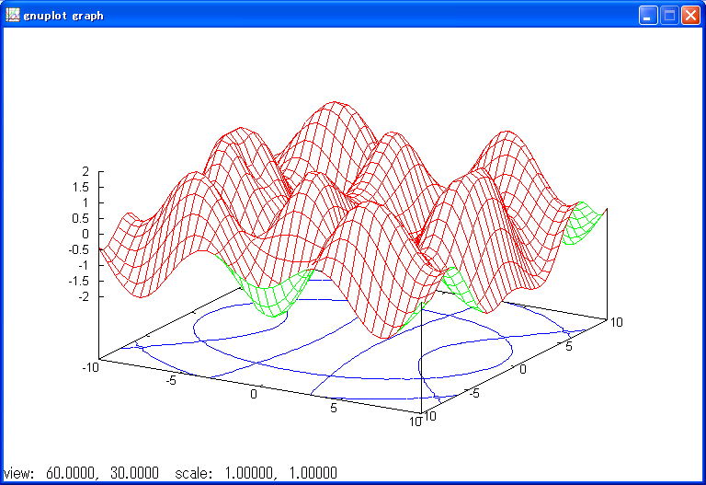
第3回講義 課題
他にも，データファイルを食わせるとグラフを描いてくれるソフトは商用・フリー含めて多数ある．例えば Python 言語などでは，適当なライブラリを使うことで簡単にグラフが描ける．古典的なフリーのグラフ描画ソフト gnuplot とかも渋い．
卒論の前に，こういった ソフトを漁って，自分好 みのものを使えるように しておくというのもよい．
gnuplot

